Slide 1
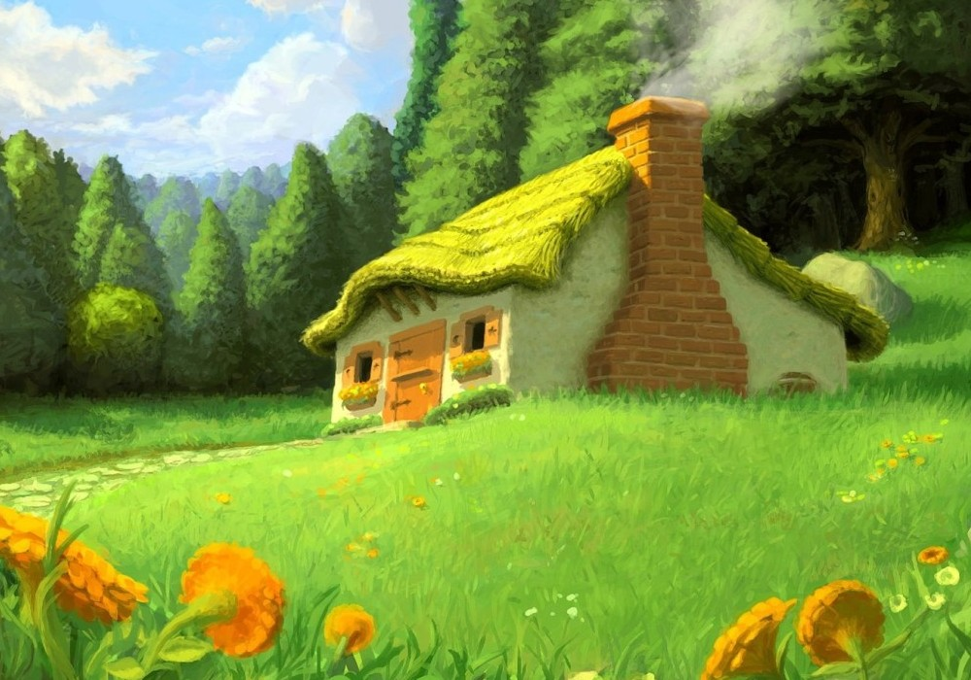
Додавання, віднімання і порівняння десяткових дробів

Slide 2
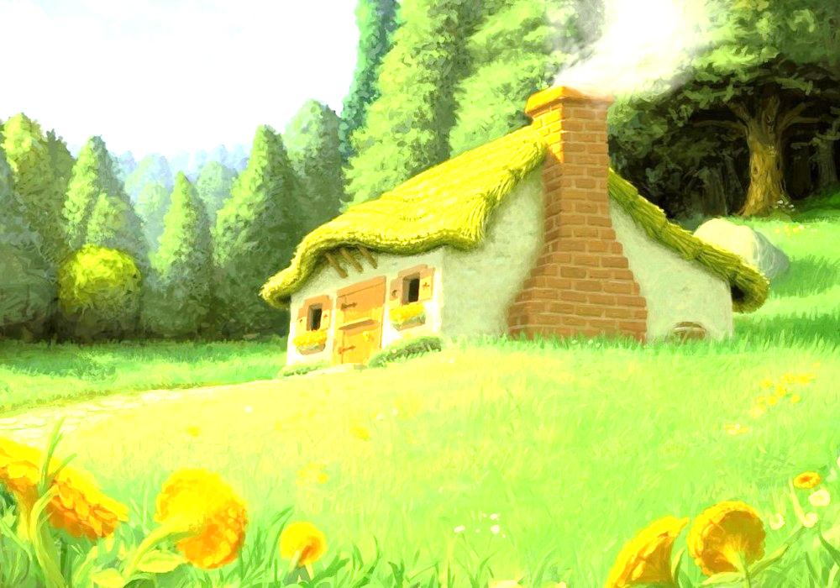

Порівняйте десяткові дроби
7,305 73,05 | 2,5006 2,0506
730,5 7305 | 2,0056 2,00560
0,7305 0,07305 | 2,506 2,50060
0,0735 0,007305 | 2,5006 2,50060
73,05 73,050 | 2,56 2,560000
7,3050 7,30500 | 25,6 25,0600
<
>
<
=
>
>
>
=
=
=
=
>

Slide 3


Допоможіть Маші потрапити до будинку. Заповніть ланку обчислень:
+6,3
-9,8
+4,2
-5,6
+2,9
16,3
10,7
8
10
6,5
5,1

Slide 4



1) 4,3 + х = 7,1;
2) 6,3 – х = 2,9;
3) х – 1,5 = 6,5.
Хто зловив більше рибки?
3,4
5
8
2,8
5,6
3,8
8
2,8
3,4

Slide 5
Виконайте дії, обравши найзручніший порядок дій та дізнайся зашифроване слово
9,2
пе
3,3 + (0,7 + 5,2) =
3,3 + 5,9 + 0,1 =
3,3 – (0,1 + 0,3) =
(3,3+ 0,1) – 0,3=
9,3
ре
2,9
мо
3,1
га
9,3 | 8,3 | 4,5 | 3,1 | 7,4 | 9,2 | 7,1 | 4,1 | 2,9 | 1,2
ре | на | ва | га | ти | пе | ло | ро | мо | ка

Slide 6

Які цифри пропущено?:
5, 17
5,2 м – 3 см = м
5,2 м – 3 дм = м
5,2 км – 3 м = м
4,9
5197

Slide 7

Задача для Незнайка.
Одного разу вчитель запропонував Незнайку порівняти дроби 0,31 і 0,6. «Це дуже просто, — розпочав Незнайко. — Цілі частини цих дробів рівні. Порівняймо дробові частини. 31 більше за 6, отже, і 0,31 більше за 0,6». Чи згодні ви з цим твердженням?

Slide 8

1. Деяке число задовольняє одночасно три нерівності. Знайдіть це число:
3,5 < □ < 4,1;
3,7 < □ < 4,0;
3,6 < □ < 3,9.
2. У деякому десятковому дробі всі цифри однакові. Який це дріб, якщо
він більший за 2,21, але менший від 2,221?
3,8
Власна швидкість моторного човна дорівнює 11,2 км/год, а швидкість течії річки — 2,3 км/год. Знайдіть швидкість човна за течією і його швидкість проти течії.
2,22

Slide 9


Самостійна робота
І Варіант
1. Запишіть в метрах
7 м 5 дм, 3 м 7 см і 2 м 88 мм
2. Розв’яжіть рівняння
2,005 – х = 0
3. Знайдіть різницю.
4 – 2,9996
4. Знайдіть корінь та округліть до сотих
х + 5,448 = 10,3
5. Знайдіть значення швидкості катера за течією, якщо швидкість течії річки 2,6 км/год,
а власна швидкість катера 17,2 км/год?
Запишіть в тоннах
2т 28 кг, 1 т 5 кг, 5 т 4 ц.
2. Розв’яжіть рівняння
12,093 – х = 2,093;
3. Знайдіть різницю.
10 – 0,090908 =
4. Знайдіть корінь та округліть до сотих
х – 1,048 = 0,909
5. Знайти значення власної швидкості катера, якщо швидкість течії річки 2,3 км/год, а швидкість катера за течією
18,1км/год?
ІІ Варіант
Самостійна робота
Варіант 1 [2]
Виконайте дії:
1) 3,87 + 32,496; 2) 23,7 – 16,48; 3) 20 – 12,345; 4) 35,493 + 4,037.
[1) 4,36 + 27,647; 2) 32,4 – 17,23; 3) 50 – 22,475; 4) 28,547 + 3,253.]
Розв'яжіть рівняння:
1) х + 2,34 = 6; 2) (2,34 + х) – 8,5 = 4,73.
[1) 40,18 – x = 6,291; 2) (x – 20,8) + 12,17 = 22,2]
Відповіді
Варіант 1. 1. 1) 36,366; 2) 7,22; 3) 7,655; 4) 39,53. 2.1) 3,66; 2) 10,89.
Варіант 2. 1. 1) 32,007; 2) 15,17; 3) 27,525; 4) 31,8. 2. 1) 33,889; 2) 30,83.
8,433
12,658
10
2,005
0,909092
1,0004
1,96
4,85
15,8 км/год
19,8 км/год

Slide 10


Домашнє завдання.
№№ 890,898,901, 907.
Додатково на уроці розв'язується логічна задача на повторення: вста­вити пропущене число, або слово, або літеру:
МОСКВА | 4,2 < х < 5,7 | В
ХАРКІВ | 2,3 < х < 4 | ?

